Slide 1
Українська мова
2 клас
Урок 53
Розвиток зв'язного мовлення. Малюю новорічну ялинку

Slide 2
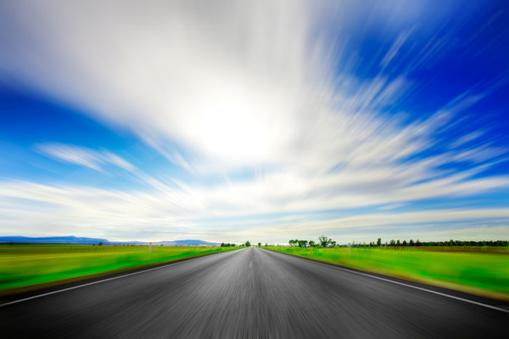
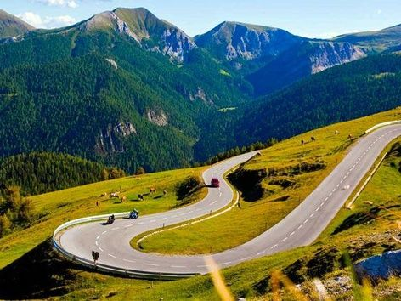
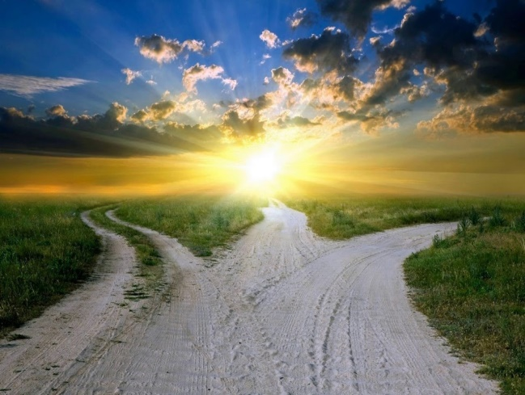
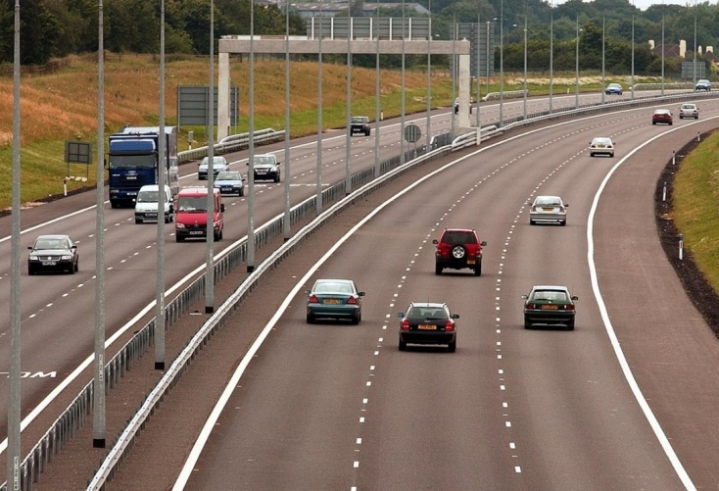
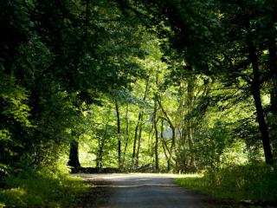
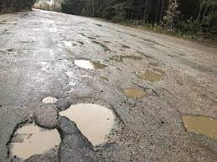
Налаштування на урок
Дороги можуть бути різноманітними. Переглянь ілюстрації.
Яка дорога передає твій стан зараз? Поясни, чому?
Продзвенів уже дзвінок.
Час почати наш урок,
Будемо у світ знань мандрувати,
Будемо мову рідну вивчати

Slide 3
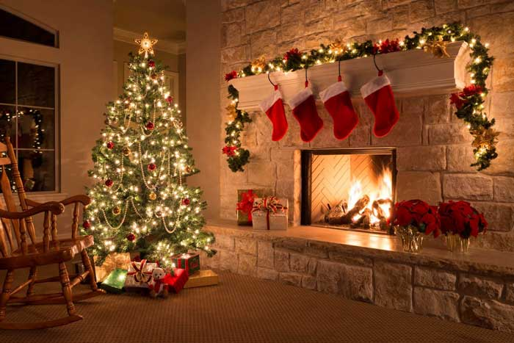
Відгадування загадок
У святковій залі
Стоїть як картинка,
Весела, зелена,
Красуня – …
Круг ялинки справжнє свято.
Тут і діти, і звірята,
Співи, танці, шум і крик –
Всі стрічають …
ялинка.
Новий рік.

Slide 4
Повідомлення теми уроку
Сьогодні на уроці розвитку зв’язного мовлення ми намалюємо словами розповідь про ялинку за поданими запитаннями.

Slide 5
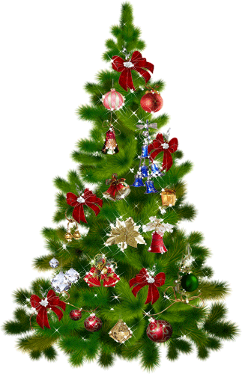
Склади павутинку до словосполучення
«новорічна ялинка».
зелена
кульки
іграшки
новорічна ялинка
гілочки
подарунки
гірлянди

Slide 6
Розглянь малюнки
Чи пов'язані вони між собою?
Поясни, чому так вважаєш.
Розкажи, що відбулося з ялинкою.
Чому плачуть лісові мешканці?
Сторінка
25

Slide 7
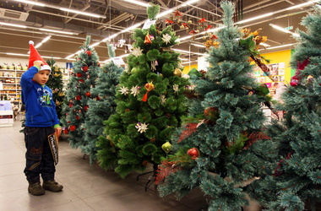
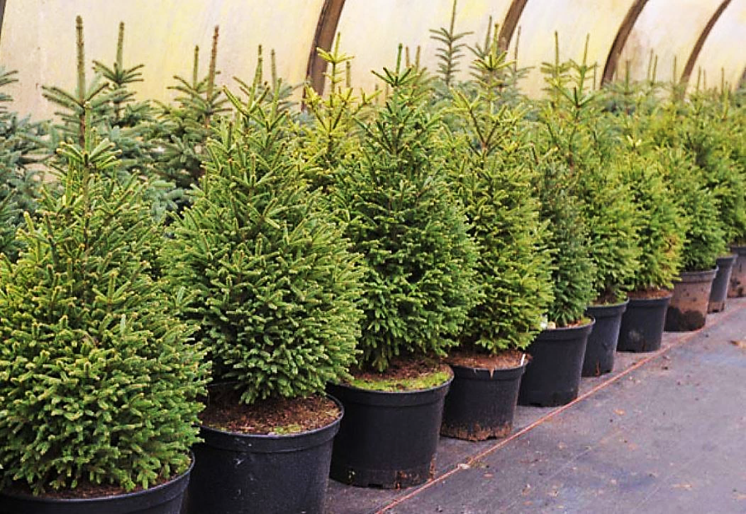
Поміркуй
Що можна зробити, аби в дітей на Новий рік була ялинка, і мешканці лісу не сумували.
Штучна ялинка
Ялинка в горщиках
Сторінка
25

Slide 8
Прочитай слова
Підкресли ті, які використаєш у розповіді про новорічну ялинку. Допиши інші слова, які хочеш використати.
Новорічна ялинка
Назви предметів
ліс
ялинка
іграшки
__________
__________
__________
Назви
ознак
зелена
красива
новорічні
__________
__________
__________
Назви
дій
росла
зрубав
приніс
__________
__________
__________
гірлянда
чудова
прикрасили
пеньок
маленький
залишився
звірі
лісові
сумували
Сторінка
26

Slide 9
Намалюй словами розповідь про ялинку
за поданими запитаннями і заголовком
Використовуй слова з попереднього завдання.
Новорічна ялинка
Росла у лісі зелена ялинка.
Тато пішов та зрубав чудову красуню. Вдома її прикрасили гірляндами, новорічними іграшками, кульками.
А в лісі біля пенька за ялинкою довго сумували лісові звірі.
1. Де росла ялинка?
2. Що зробив тато?
3. Що сталося з ялинкою вдома?
4. Якою стала ялинка?
Сторінка
26-27

Slide 10
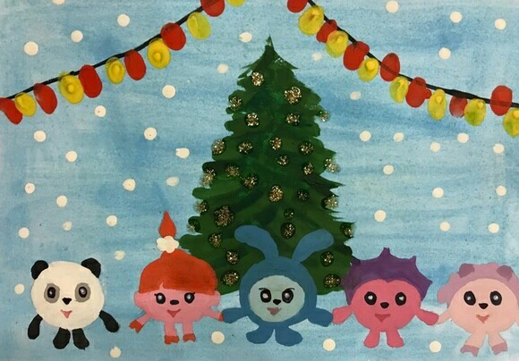
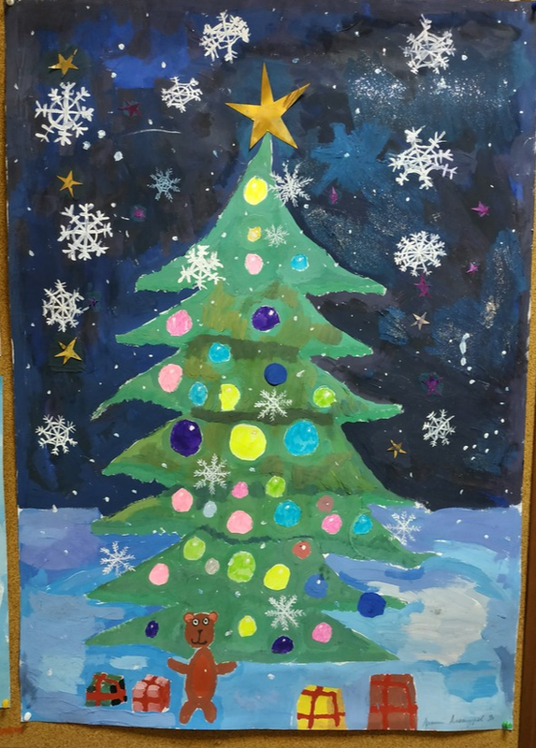
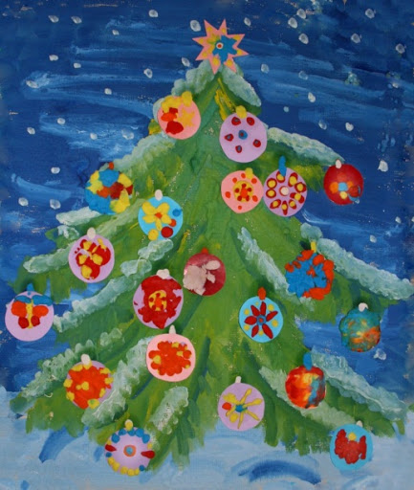
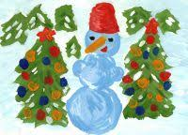
Намалюй олівцями ілюстрацію до свого тексту
Придумай назву малюнкові і запиши
Сторінка
27

Slide 11
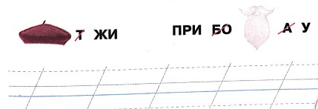
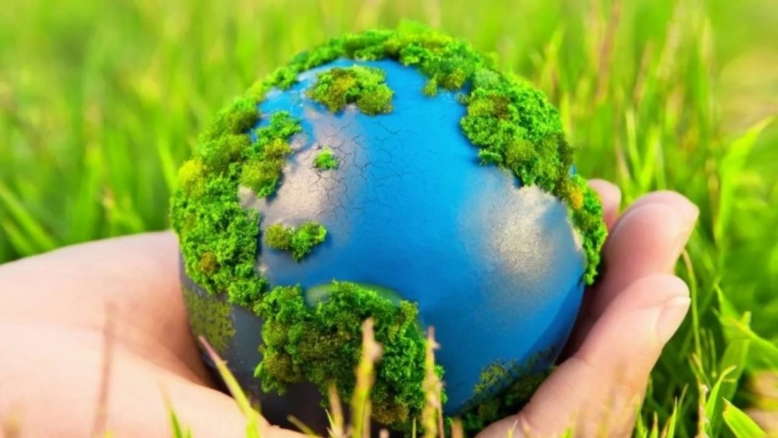
Родзинка заховала в ребусах важливу пораду
Розгадай її і запиши
берет
при
борода
у
жи
Бережи
природу
Бережи природу!
Сторінка
27

Slide 12
Підсумок. Рефлексія
Яку ялинку краще наряджати на Новий рік? Чого навчились на уроці?
Що на уроці було цікавим для тебе?
Обери дорогу, якою визначиш свої знання і вміння на уроці
Всі завдання виконав/ла правильно. Йду вперед впевнено
Деякі завдання виконав/ла неправильно.
Маю ще попрацювати з тієї теми
Багато завдань виконав/ла неправильно.
Можу працювати краще

